Slide 1
Projet Electronique: Smart Patate
Groupe C:
BECHADE Quentin | NERAUD Yohann
BARBE Benjamin | NAVARROT-LAVIGNE Axel

Slide 2
Sommaire
I- Expérimentations
II- Présentation du protoype
III- Bilan

Slide 3
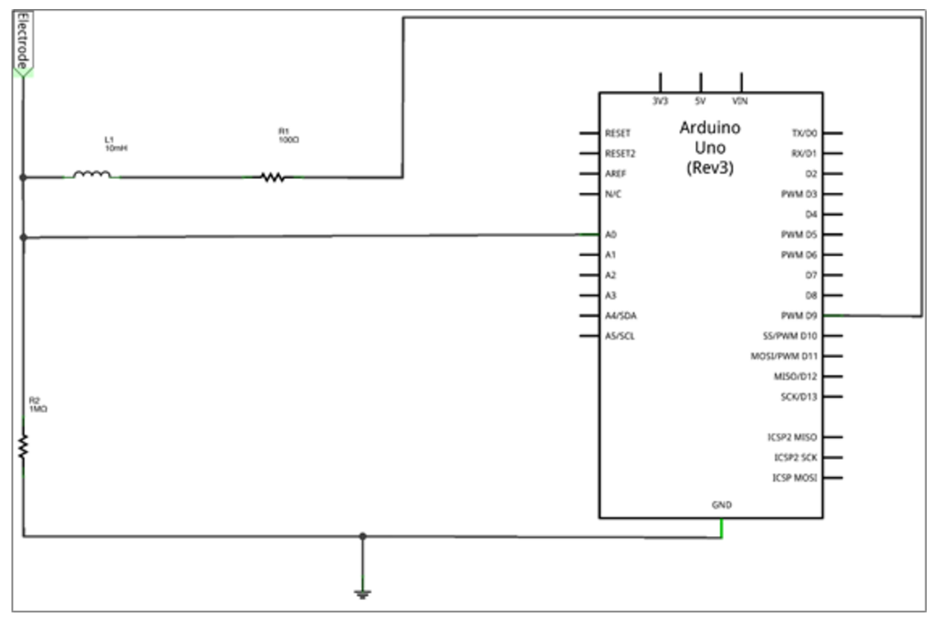
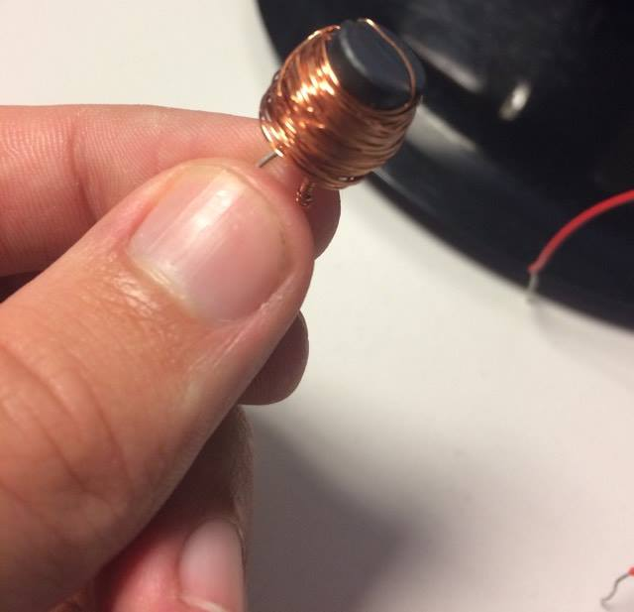
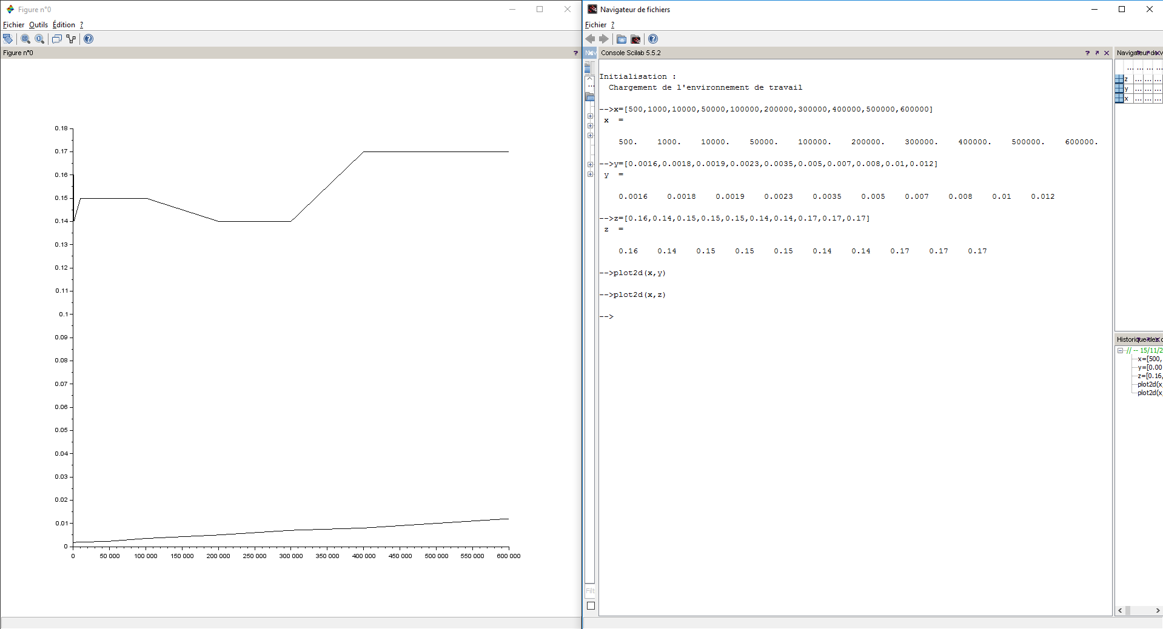
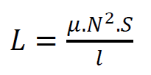
Expérimentations Expérience n°1

Slide 4
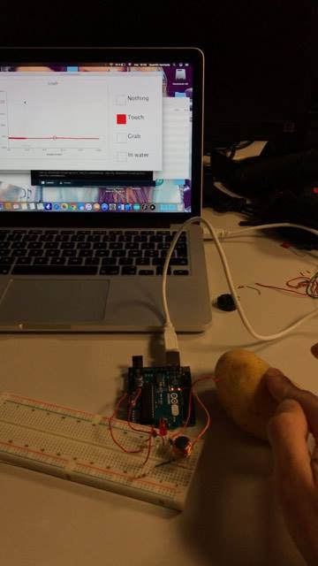
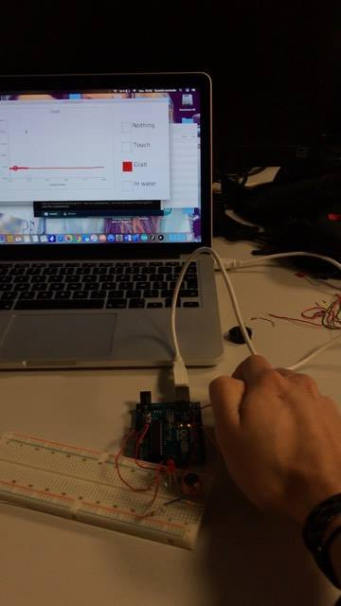
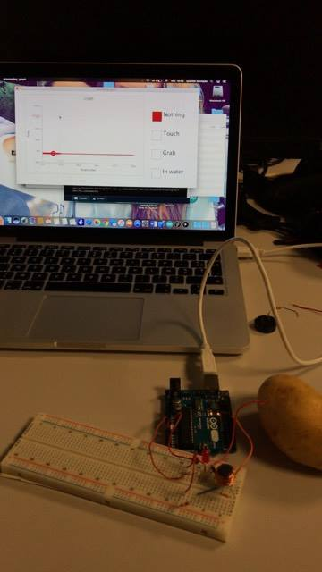
Expérimentations Expérience n°2
Alors, pourquoi parle-t-on de capteur capacitif ?

Slide 5
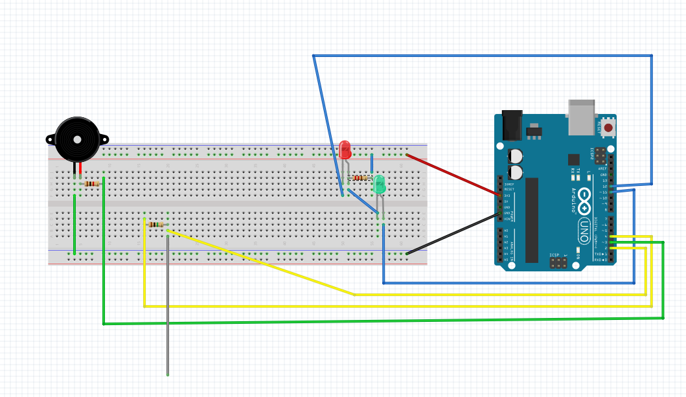
Présentation du prototype

Slide 6
BILAN

